Slide 1


Por: Manuel Enrique Báez Sanabria

Slide 2


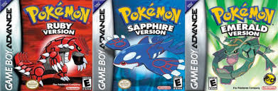

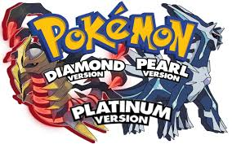
¿Cuándo nació?
Evolución

Slide 3
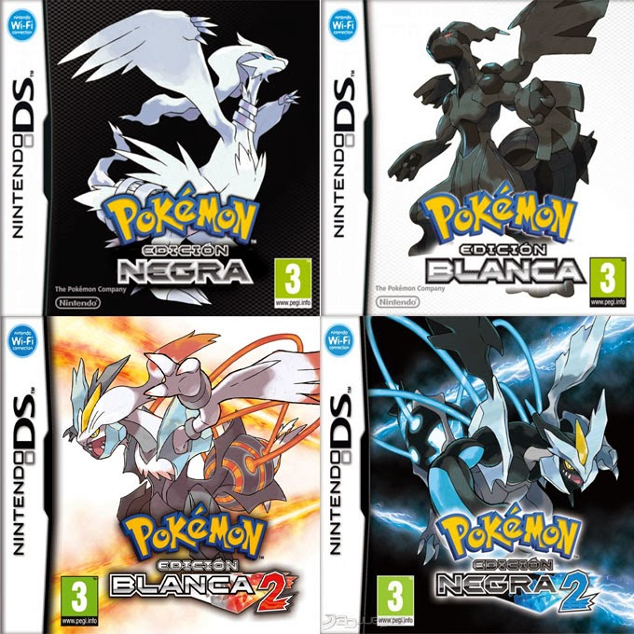
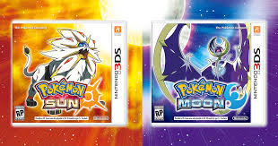

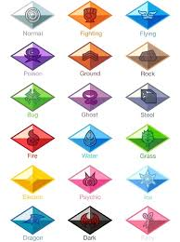

Generaciones Recientes

Slide 4

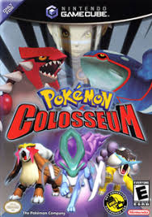
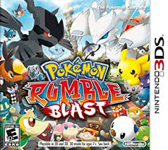
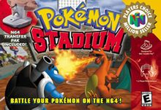
Juegos Secundarios
Ranger
Dungeon Mystery
Conquest
Rumble

Slide 5

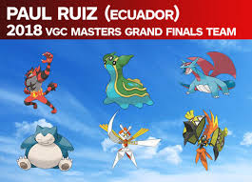
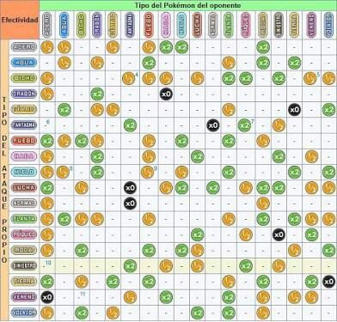
Competitivo
Ev´s
Iv´s
Naturaleza
Stats

Slide 6
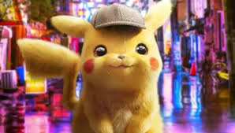
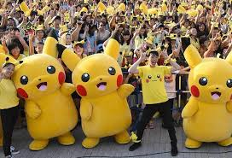
Impacto Social

Slide 7
Globalización y Tecnología: Su Efecto en los últimos 20 Años
Por: Manuel Enrique Báez Sanabria

Slide 8

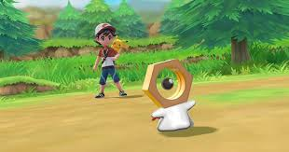
¿Cómo afecta?

